Slide 1


Учебный курс WHONET
Модуль 6 – Краткие аналитические отчеты
Сотрудничающий центр ВОЗ по мониторингу устойчивости к противомикробным препаратам
Division of Infectious Diseases, Brigham and Women’s Hospital, Boston, United States

Slide 2


6
Модуль 6. Анализ данных – Быстрый анализ
А
Введение в экспресс-анализ
Б
Стандартные отчеты WHONET – в формате Excel.
С
Стандартные отчеты WHONET – Word
Д
Пользовательские отчеты
Е
DHIS2 – Краткое введение
Ф
Инструмент автоматизации WHONET – краткое введение

Slide 3
6
Преимущества отчетов WHONET
В функции быстрого анализа WHONET аналитик данных может создавать автоматические «отчеты», которые объединяют результаты нескольких анализов в единый результат.
Отчеты могут быть переданы партнерам в лаборатории, аптеке, отделе инфекционных заболеваний, отделе инфекционного контроля, национальным органам власти, сотрудничающим организациям и спонсорам.
Подобно макросам WHONET, отчеты экономят время и обеспечивают согласованность при повторном анализе.
Один пользователь WHONET может создавать отчеты для многих других пользователей WHONET, что способствует стандартизации и совместному обсуждению результатов как внутри одного учреждения, так и между многими учреждениями.
Отчеты WHONET можно автоматизировать для периодического формирования (ежедневно, еженедельно, ежемесячно и т. д.).

Slide 4
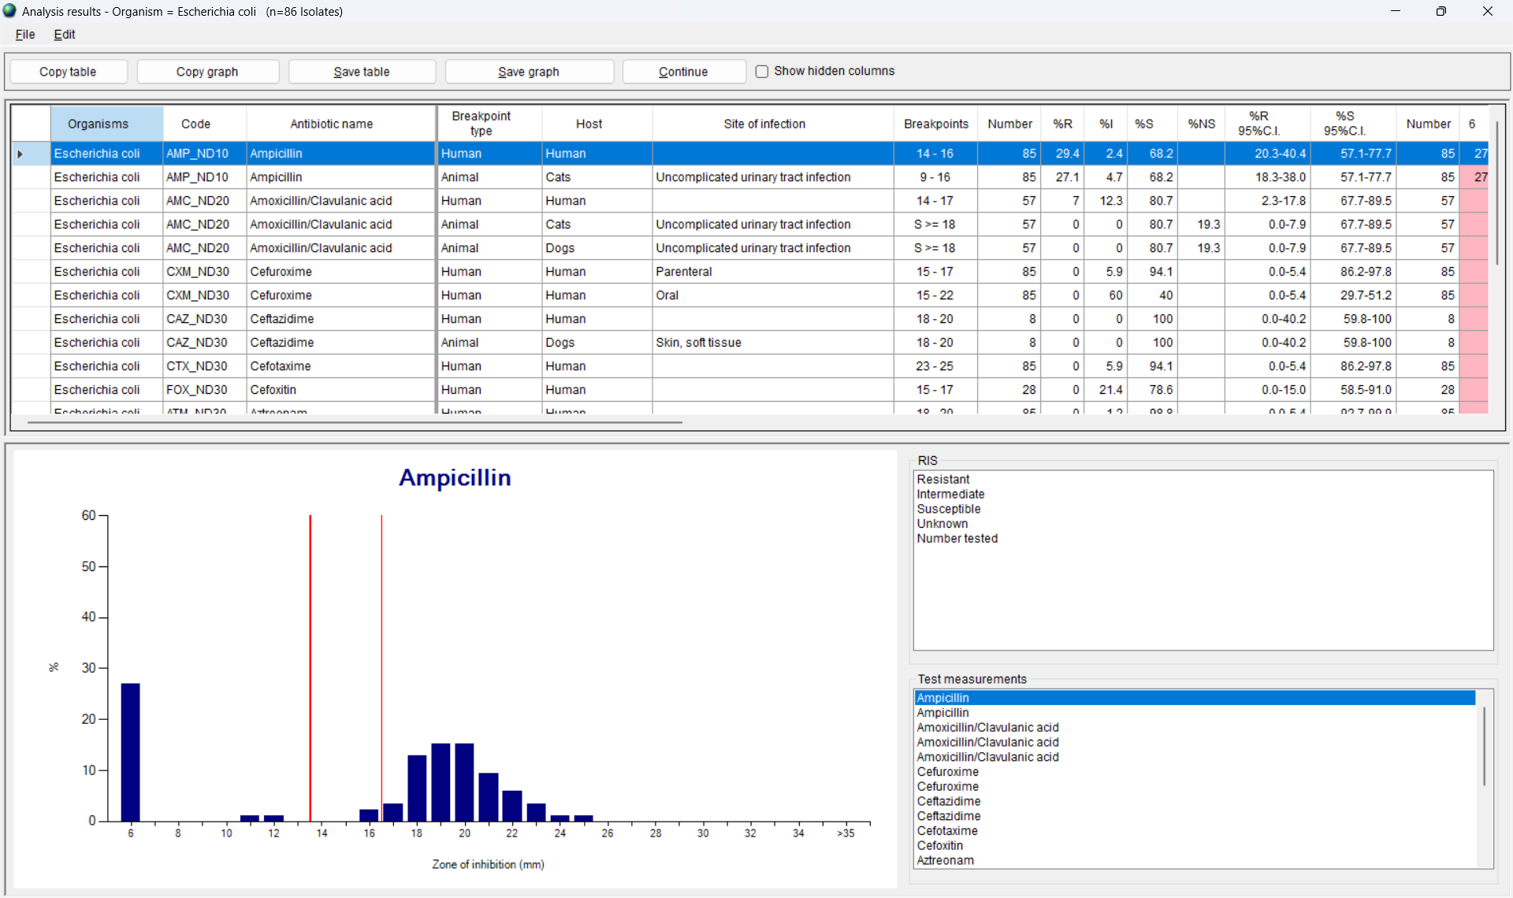
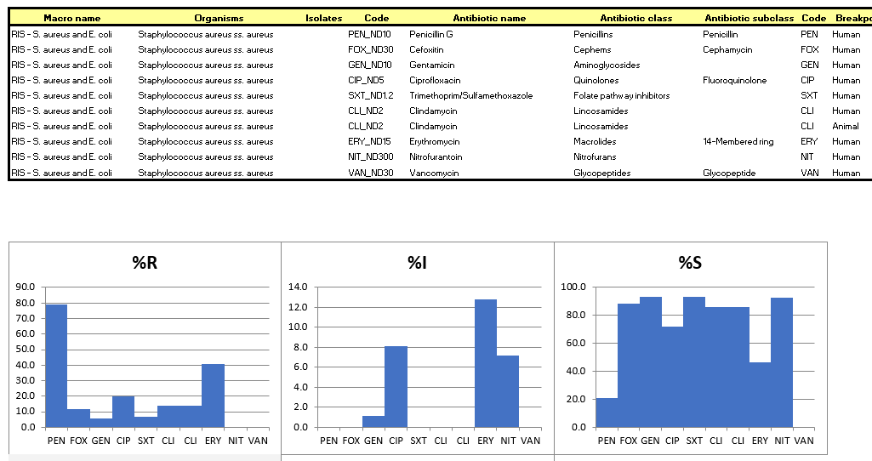
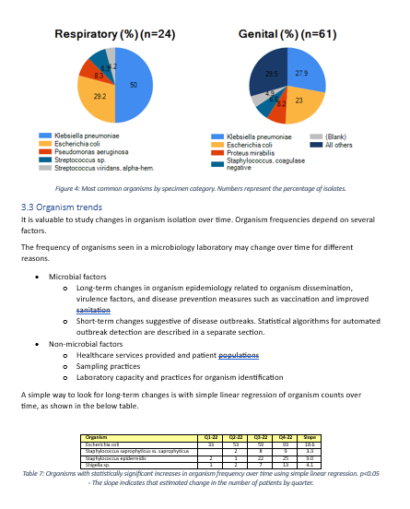
Параметры вывода
6
Экран
Excel
Отчет

Slide 5
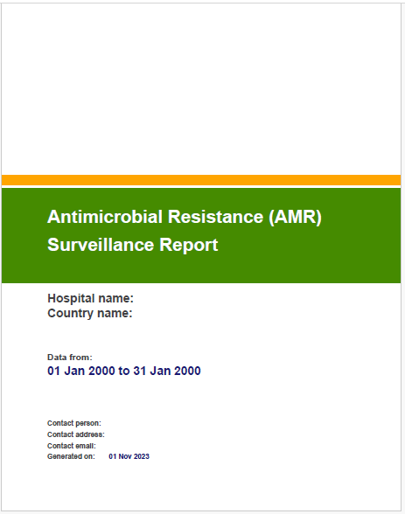
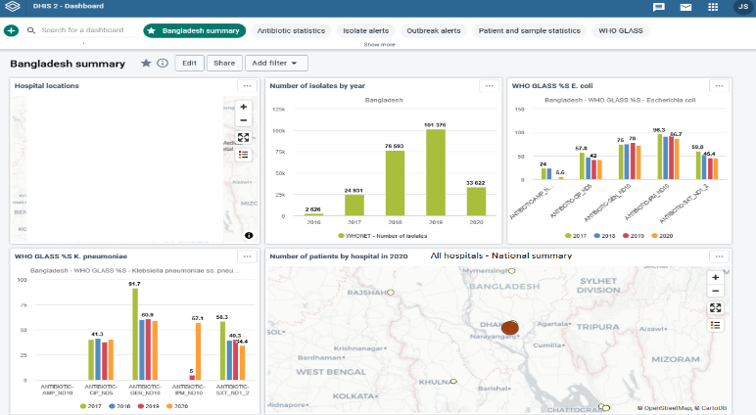
Взаимодействие с другими системами
6
PDF (AMASS)
DHIS2
www.amass.website
www.dhis2.org

Slide 6
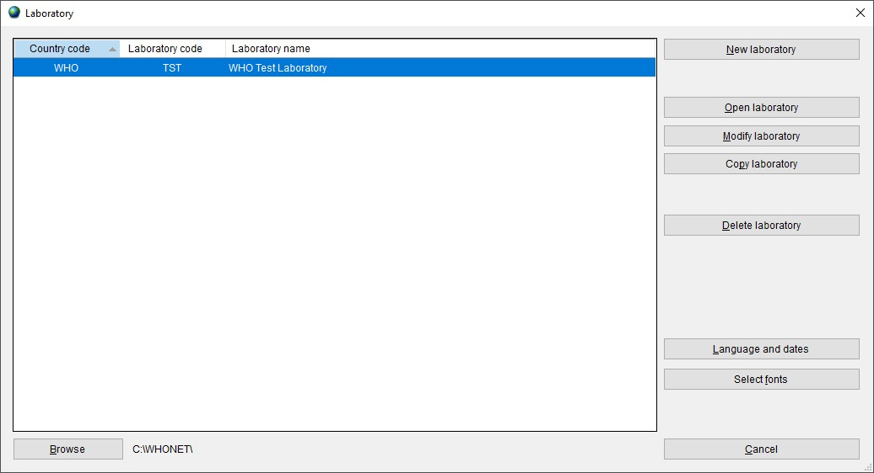
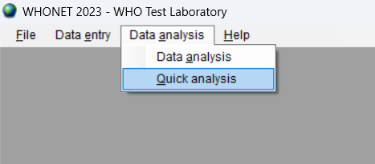
6
Откройте лабораторию и выберите экспресс-анализ.
  Б

Slide 7
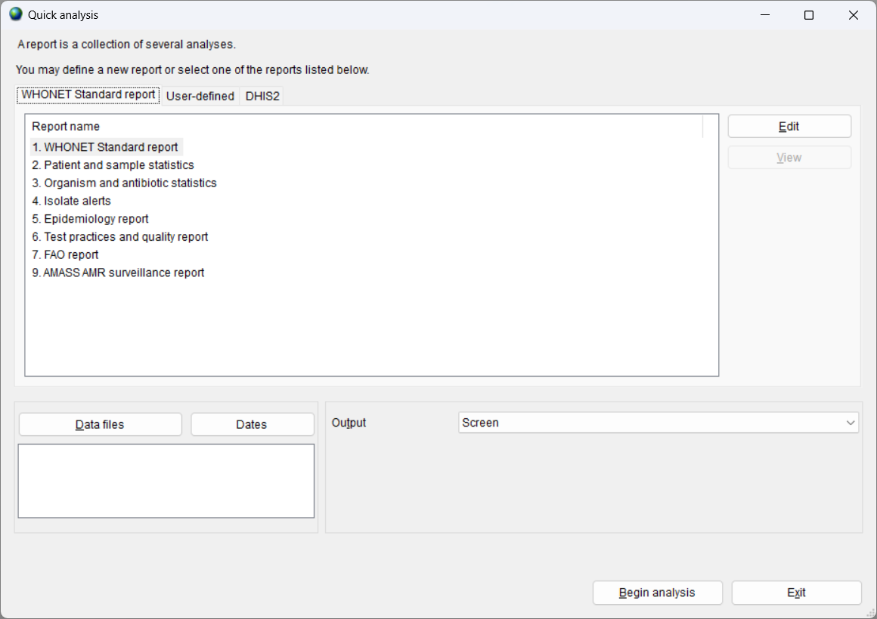
6
Быстрый анализ – типы отчетов
Отчеты WHONET Standard
  Экран, Excel, Word и PDF
Пользовательские отчеты
  Экран и Excel
DHIS2
  Файлы «Набора данных» DHIS2
  Файлы метаданных DHIS2

Slide 8
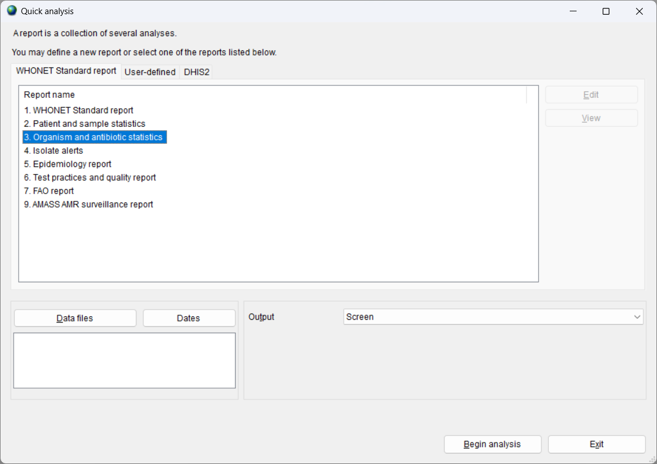
6
Параметры быстрого анализа
Выберите отчет
Выберите файл данных или несколько файлов данных.
Выберите место назначения вывода
  Экран, Excel, Word или PDF
  Правильный выбор будет зависеть от того, какой отчет вы выберете.

Slide 9
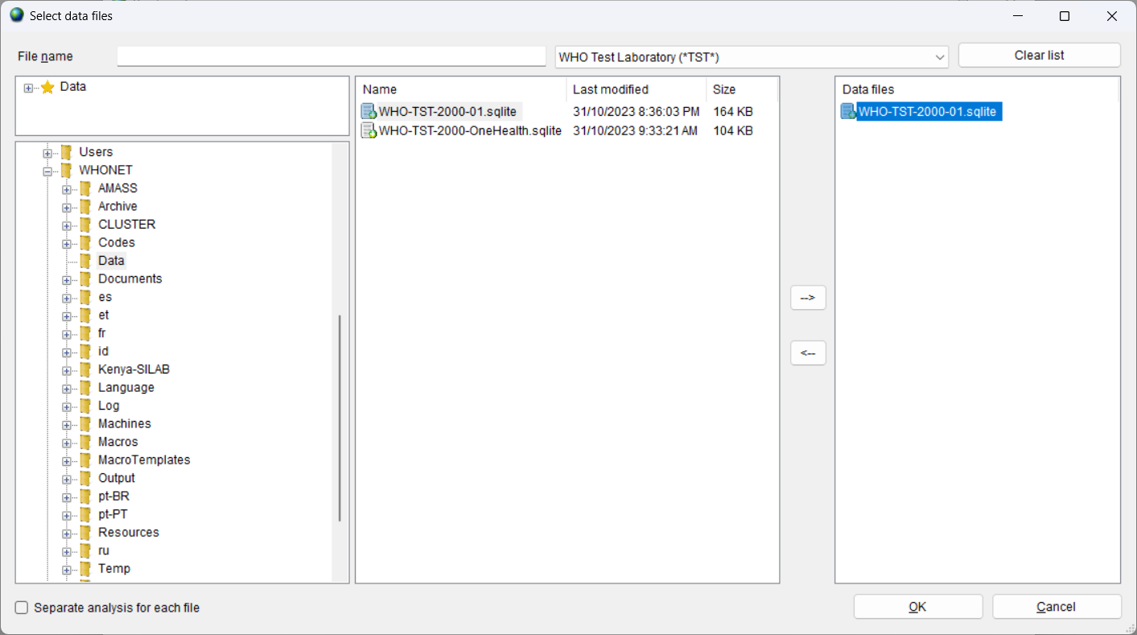
Выберите файлы данных
6
  Б
Выберите один или несколько файлов данных
Файлы данных могут быть из одной лаборатории или из многих лабораторий.

Slide 10
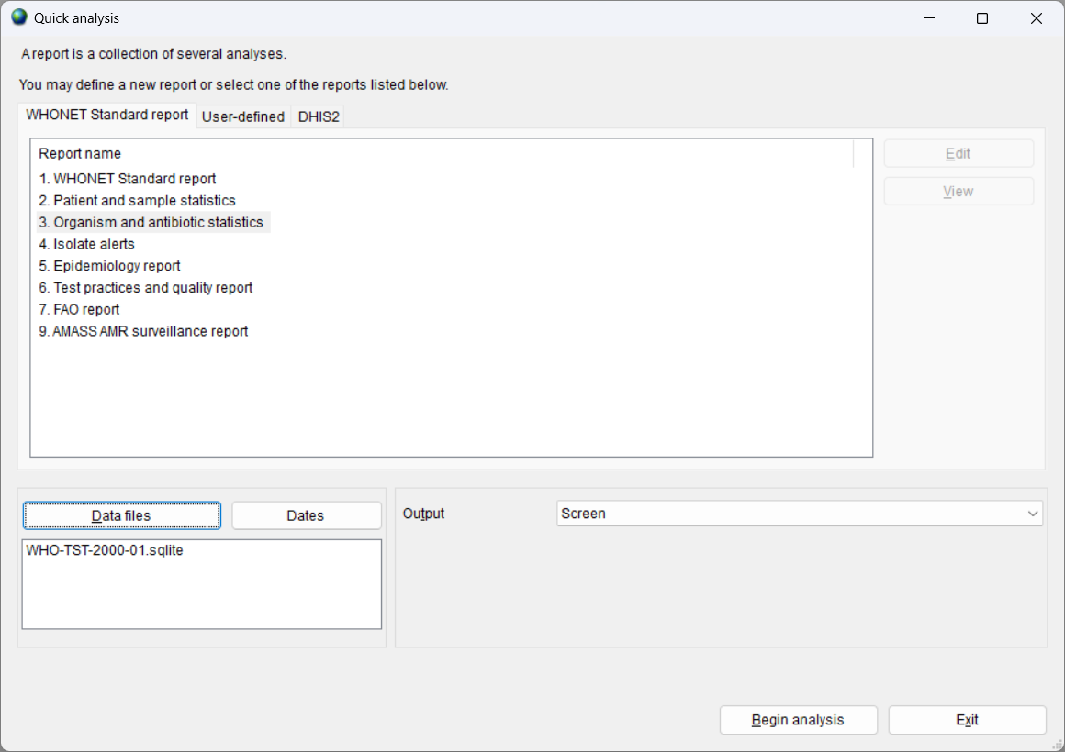
6
Выбран файл данных.

Slide 11
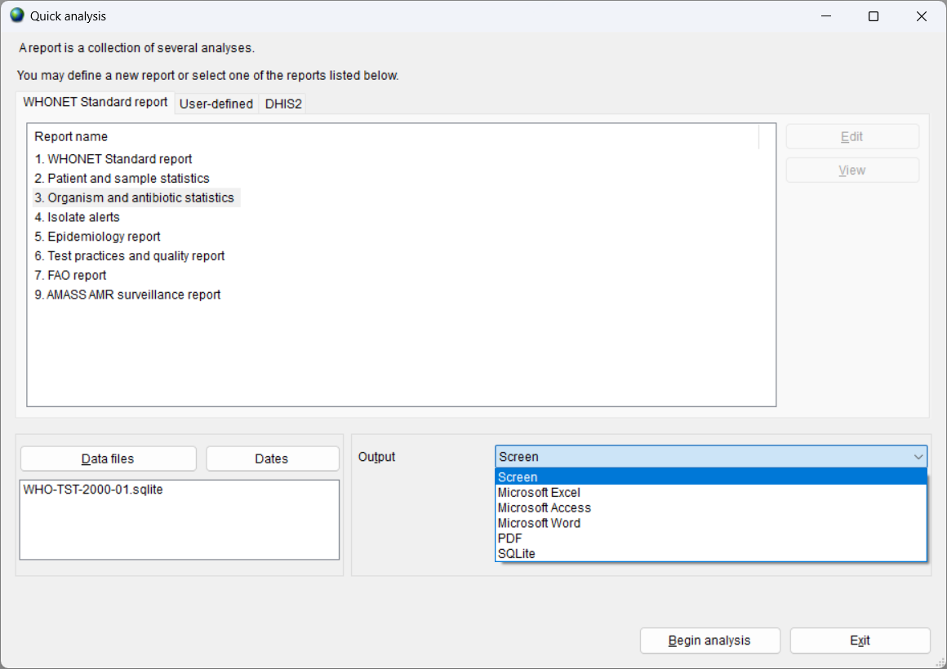
6
Быстрый анализ – Варианты вывода
Конкретные параметры вывода будут зависеть от выбранного вами отчета.
Некоторые отчеты были разработаны для отображения на экране и в Excel, а другие — для Word, PDF или DHIS2.

Slide 12
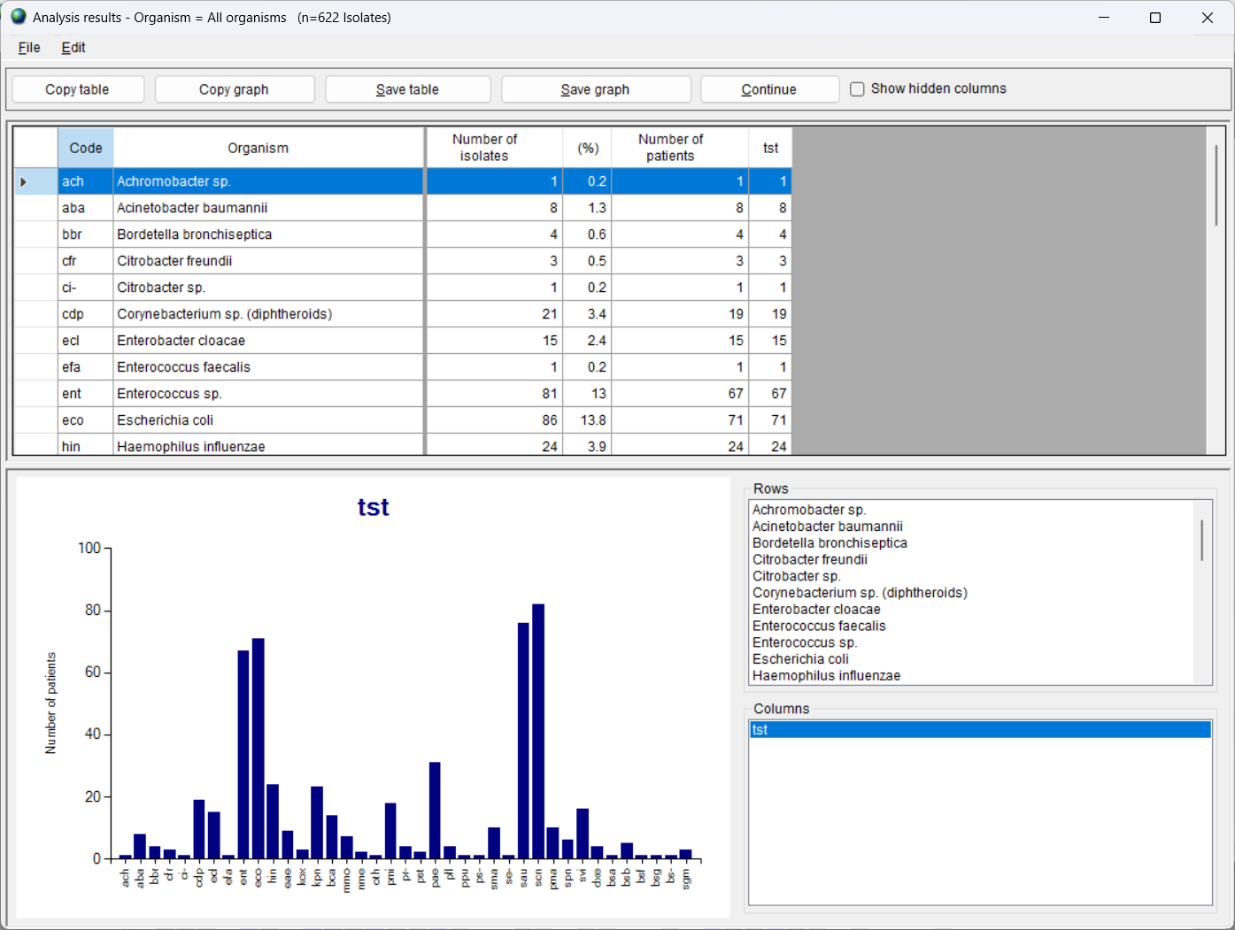
6
Статистика по организмам и антибиотикам
Организм по лабораторным условиям
Просмотрите результаты
Выберите графики
Скопируйте или сохраните результаты.
После завершения нажмите «Продолжить», чтобы перейти к следующему этапу анализа в отчете.

Slide 13
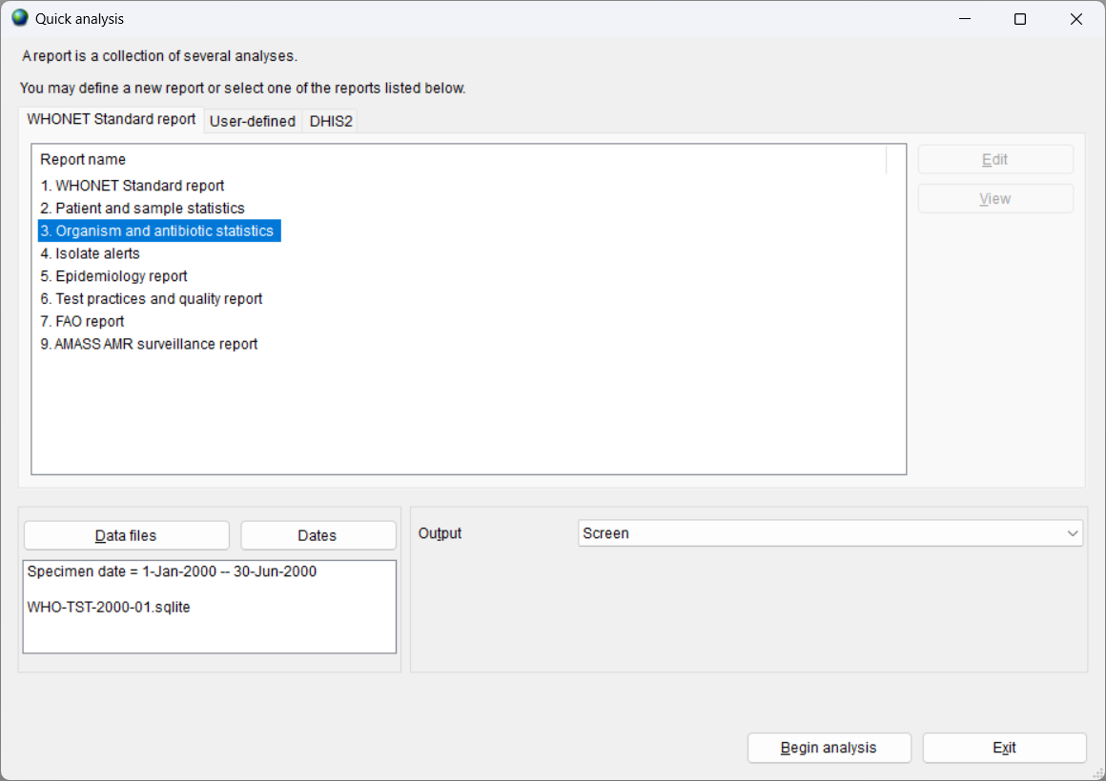
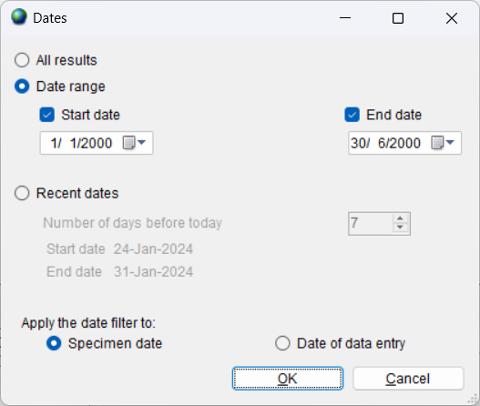
6
Включая фильтр по дате.
Эта функция полезна, если вас интересует только часть дат.
Также полезно отфильтровывать неверные даты сбора образцов, такие как «1 января 1990 г.» или «20 марта 2050 г.».

Slide 14
6
Модуль 6. Анализ данных – Быстрый анализ
А
Введение в экспресс-анализ
Б
Стандартные отчеты WHONET – в формате Excel.
С
Стандартные отчеты WHONET – Word
Д
Пользовательские отчеты
Е
DHIS2 – Краткое введение
Ф
Инструмент автоматизации WHONET – краткое введение

Slide 15
6
Отчеты WHONET Standard
Экран и Excel
Экран и Excel
2. Статистические данные по пациентам и выборке.
3. Статистика по организмам и антибиотикам
4. Изолировать оповещения

Slide 16
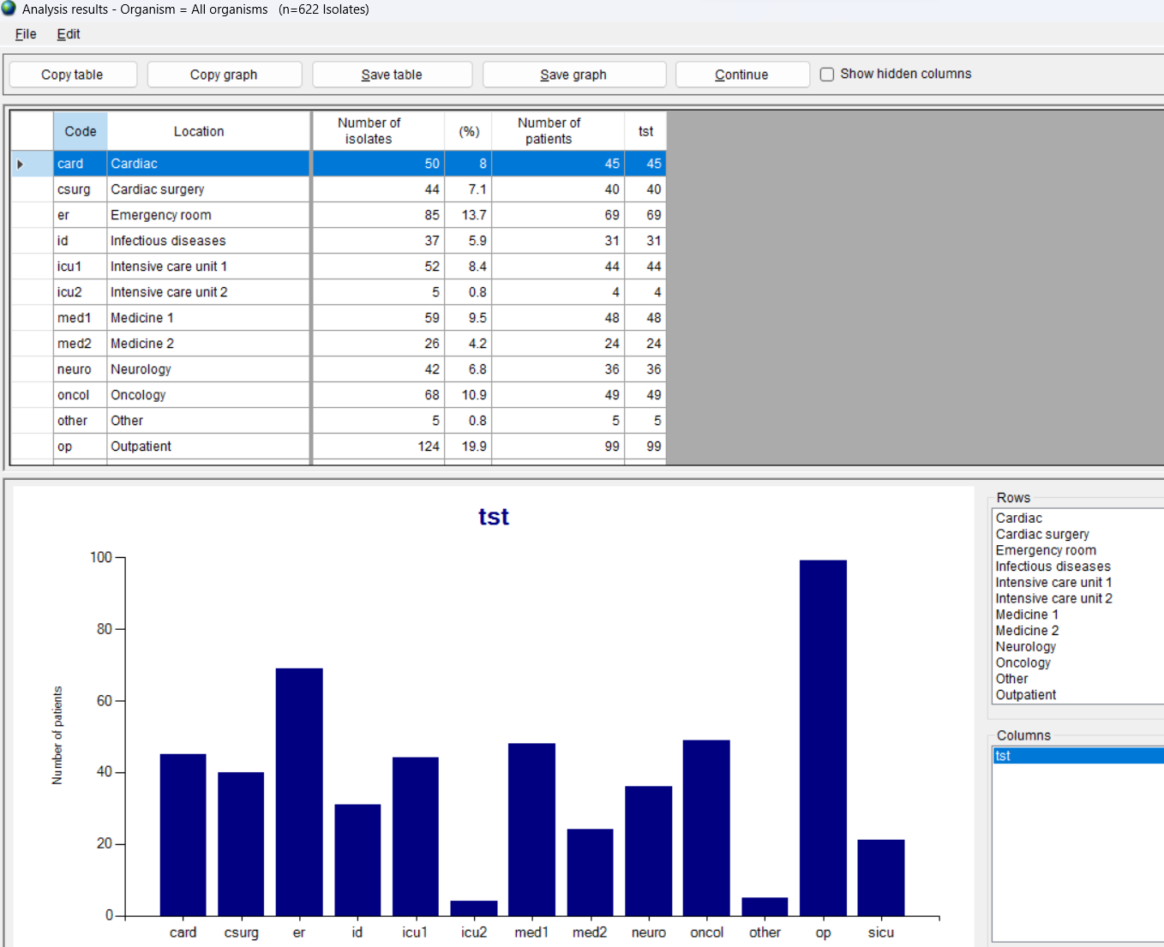
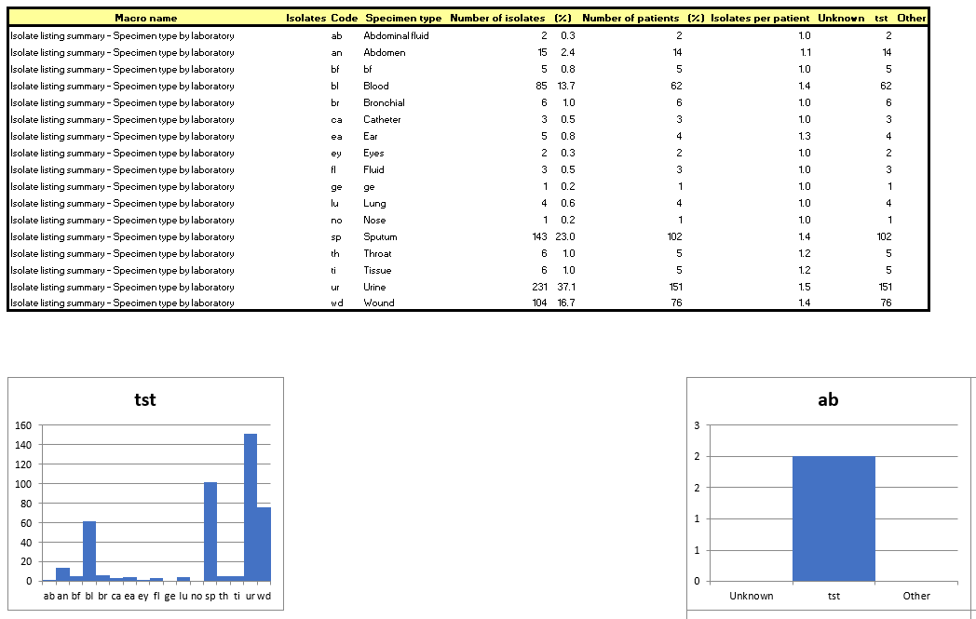
6
Отчет по стандарту WHONET
- Статистика по пациентам и образцам
Анализы
    Лаборатория по образцам в месяц
    Секс в лабораторных условиях
    Возрастная группа по лабораторным условиям
    Местоположение по лаборатории
    Тип местоположения по лабораториям
    Тип образца по лабораториям
Места (Экран)
Типы образцов (Excel)

Slide 17
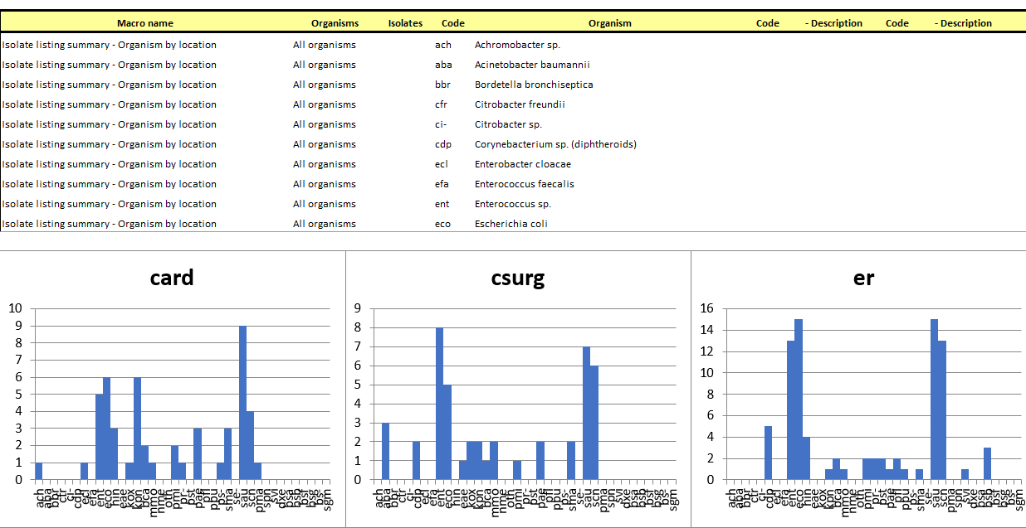
6
Отчет по стандарту WHONET
- Статистика по организмам и антибиотикам
Организм
    Организм по лабораторным условиям
    Организм по образцам в месяц
    Организм по полу
    Организм по возрастным группам
    Организм по местоположению
    Организм по типу местоположения
    Организм по типу образца
Организмы по местоположению (Excel)
Антибиотики
    %RIS для золотистого стафилококка
    %RIS для Escherichia coli
    Антибиограмма грамположительных бактерий
    Антибиограмма грамотрицательных бактерий
%RIS для Escherichia coli (скрининг)

Slide 18
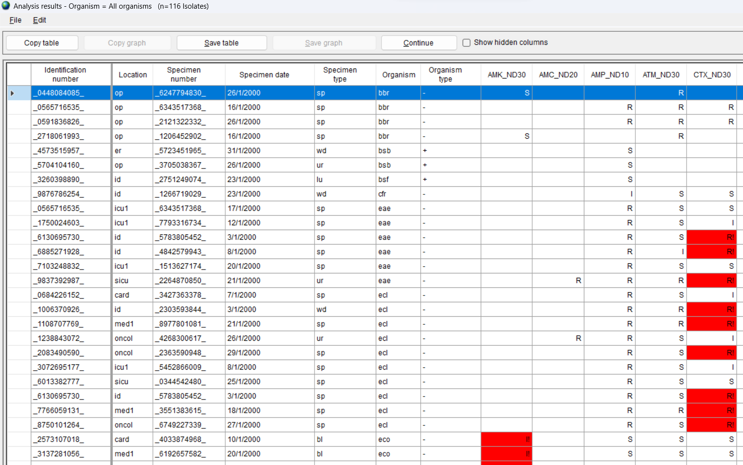
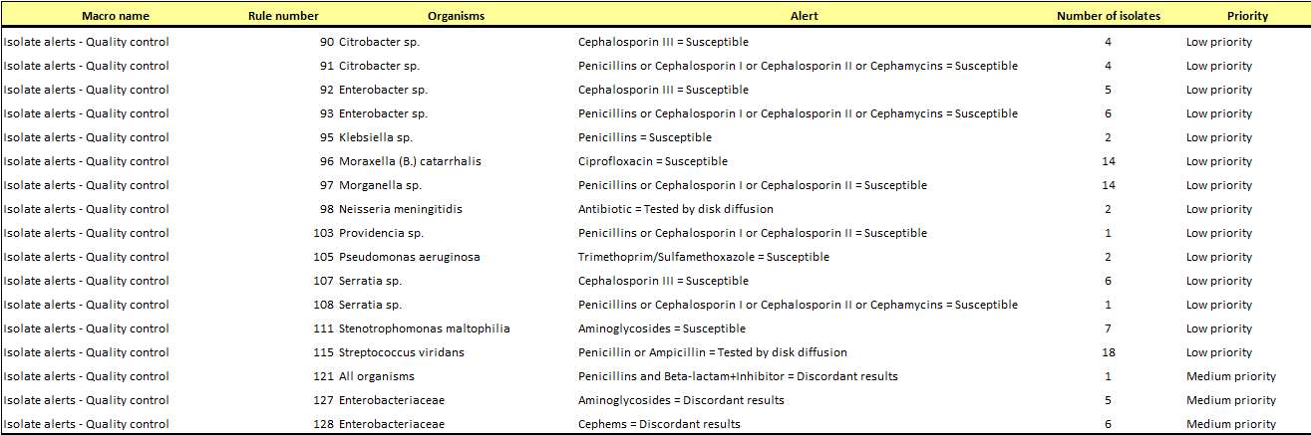
6
Отчет по стандарту WHONET
- Изолировать оповещения
Список изолированных объектов (Экран)
    Предупреждения о важных видах и важных факторах устойчивости
      Объявление
      Краткое содержание
    Предупреждения для контроля качества
      Объявление
      Краткое содержание
Сводка (Excel)

Slide 19
6
Результат: Отображение на экране и отчеты в формате Excel.
Преимущества
    Разнообразные анализы с подробным описанием, включая все места отбора проб, все типы образцов, все организмы и все антибиотики.
    На экране вывод интерактивен, поэтому вы можете выбрать любой график.
    В Excel исходные данные доступны для изменения содержимого или форматирования выходных данных.
Недостатки
    Пояснительный текст отсутствует.
    Дополнительные сведения имеют большую ценность для основных аналитиков данных, но могут быть излишними и ненужными для коллег и других заинтересованных сторон, которые часто предпочитают более короткую презентацию, в которой освещаются и обсуждаются приоритетные выводы и заключения.
    Формат таблиц и графиков в Excel неудобен для распечатки, которой можно поделиться с другими.

Slide 20
6
Модуль 6. Анализ данных – Быстрый анализ
А
Введение в экспресс-анализ
Б
Стандартные отчеты WHONET – в формате Excel.
С
Стандартные отчеты WHONET – Word
Д
Пользовательские отчеты
Е
DHIS2 – Краткое введение
Ф
Инструмент автоматизации WHONET – краткое введение

Slide 21
6
Отчеты WHONET Standard Microsoft Word
Слово
5. Эпидемиологический отчет
6. Методы тестирования и отчет о качестве.
7. Отчет ФАО (в разработке)

Slide 22
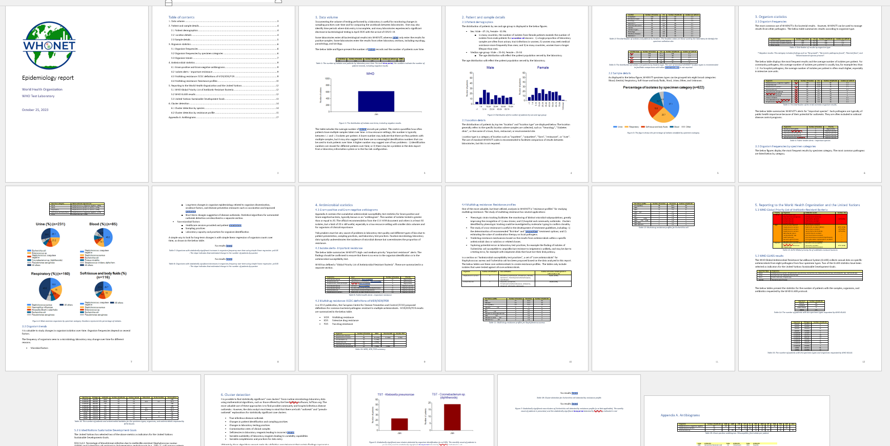
Эпидемиологический отчет
Полный отчет
Документ представляет собой сочетание текста, графиков и таблиц, разделенных на различные разделы.
Большинство результатов можно получить с помощью «анализа данных».
Некоторые из анализов были созданы специально для этого отчета.

Slide 23

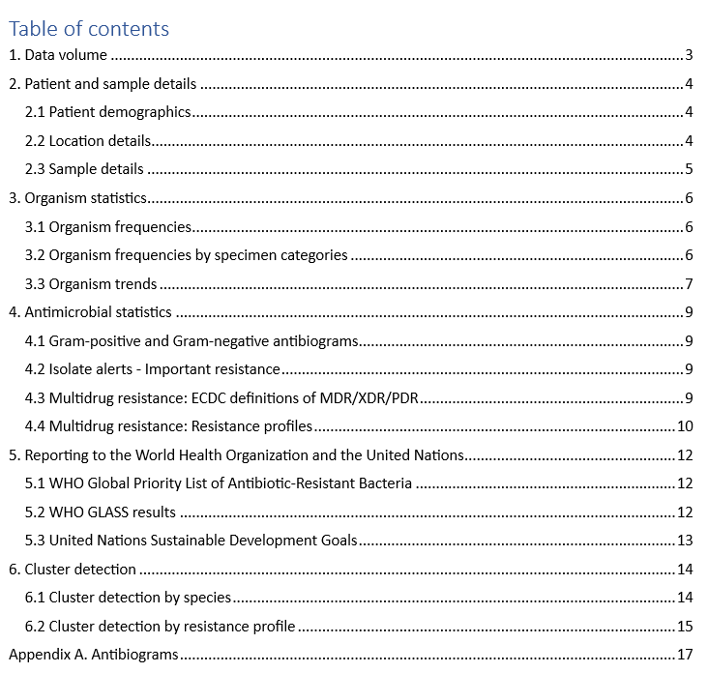
6
Эпидемиологический отчет
Титульный лист и оглавление

Slide 24
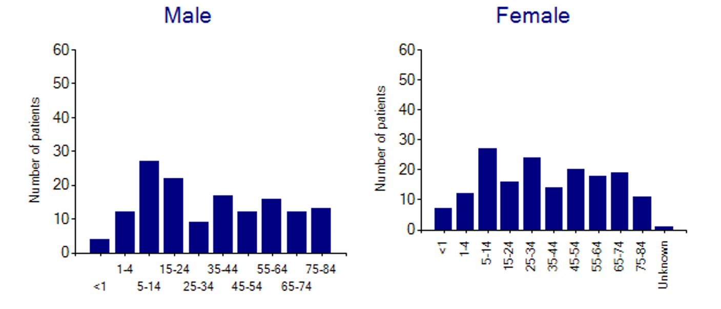
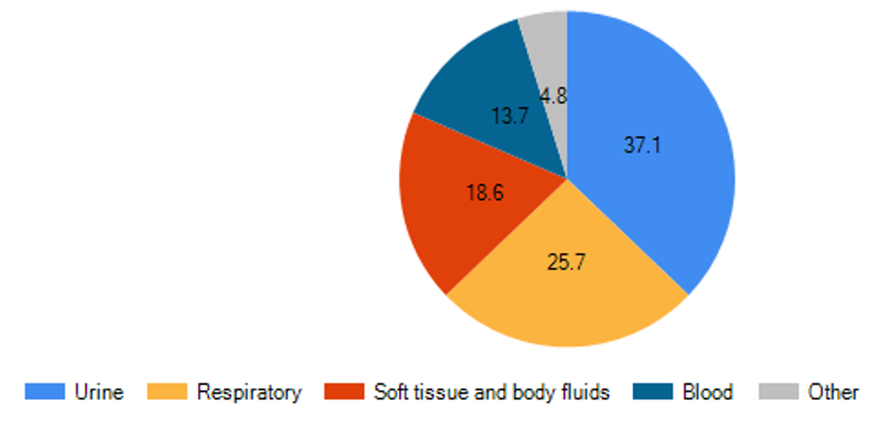
Эпидемиологический отчет
Раздел: Пациенты и образцы
Анализы
    По лабораториям и по годам
    Возрастное распределение по полу
    Наиболее распространенные места
    Категории образцов
Рисунок 2. Возрастные группы по полу.
Рисунок 3. Категории образцов

Slide 25
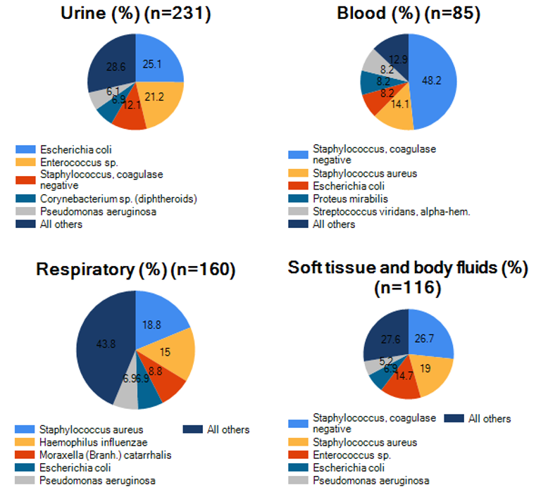
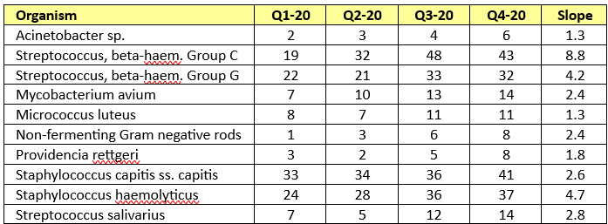
Эпидемиологический отчет
Раздел: Организмы
Анализы
    По месяцам
    По категориям образцов
    Важные виды
    Тенденции во времени
Рисунок 4. Организмы по
категориям образцов.
Таблица 7. Увеличение численности организмов с течением времени.

Slide 26
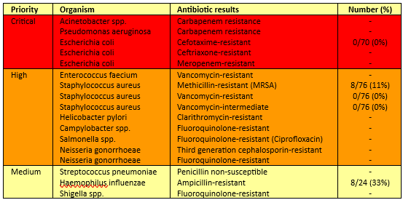

Эпидемиологический отчет
Раздел: Антибиотики
Анализы
    Предупреждения о важных факторах устойчивости
    Антибиограммы
    Список приоритетных видов резистентности ВОЗ
    Цели ООН в области устойчивого развития
    Множественная лекарственная устойчивость
Таблица 13. Приоритетные виды сопротивления ВОЗ
Таблица 23. Антибиограмма грамотрицательных бактерий

Slide 27
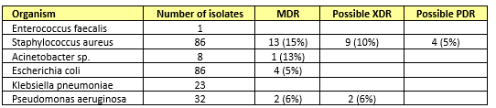
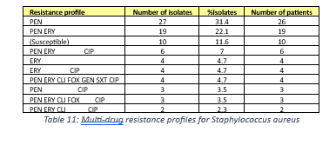
Эпидемиологический отчет
Раздел: Антибиотики и множественная лекарственная устойчивость
Таблица 10. Множественная лекарственная устойчивость
Определения ЕЦДЗ
Таблица 11. Множественная лекарственная устойчивость
Профили резистентности WHONET

Slide 28
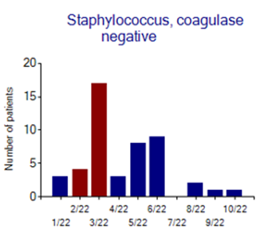
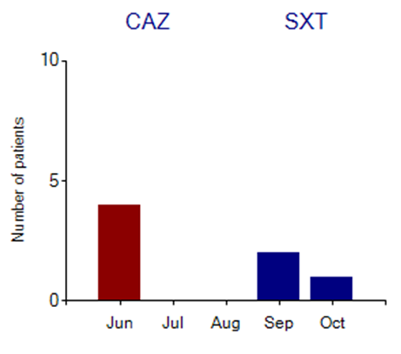
Эпидемиологический отчет
Раздел: Выявление кластеров
Рисунок 5. Выявление кластеров по видам.
Рисунок 6. Выявление кластеров по профилю резистентности.

Slide 29
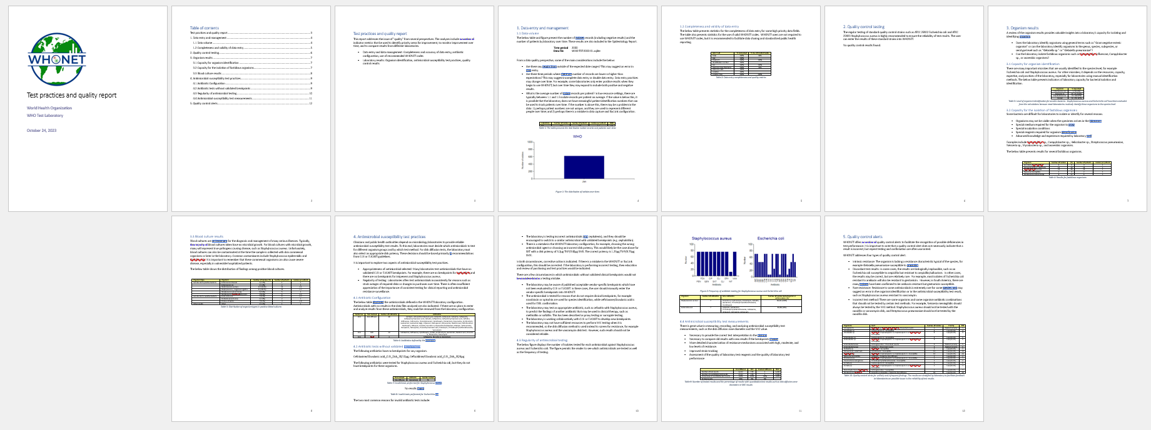
Методы тестирования и качество данных
Полный отчет

Slide 30

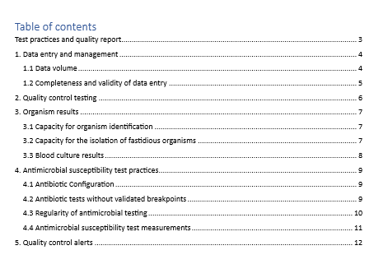
6
Методы тестирования и качество данных
Титульный лист и оглавление

Slide 31
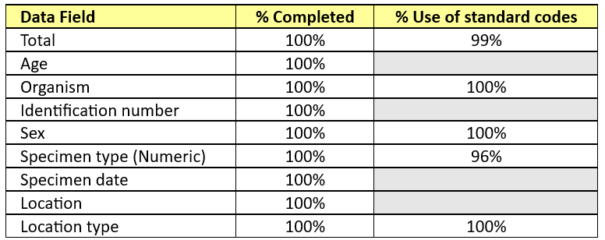
Отчет о методах тестирования и качестве данных
Раздел: Полнота и достоверность данных
Таблица 2. Полнота и достоверность данных.

Slide 32
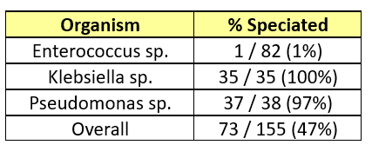
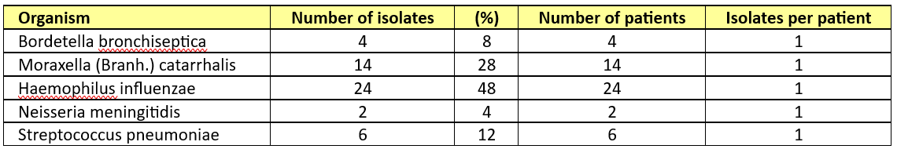
Отчет о методах тестирования и качестве данных
Раздел: Организмы
Таблица 3. Способность к идентификации видов.
Таблица 4. Возможность выделения прихотливых патогенов.

Slide 33

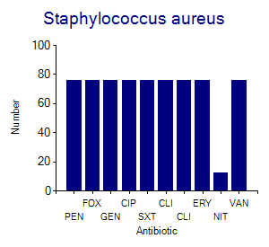
Отчет о методах тестирования и качестве данных
Раздел: Тестирование чувствительности к антимикробным препаратам
Таблица 7. Недействительные результаты тестов на золотистый стафилококк
Рисунок 2. Регулярность тестирования.

Slide 34
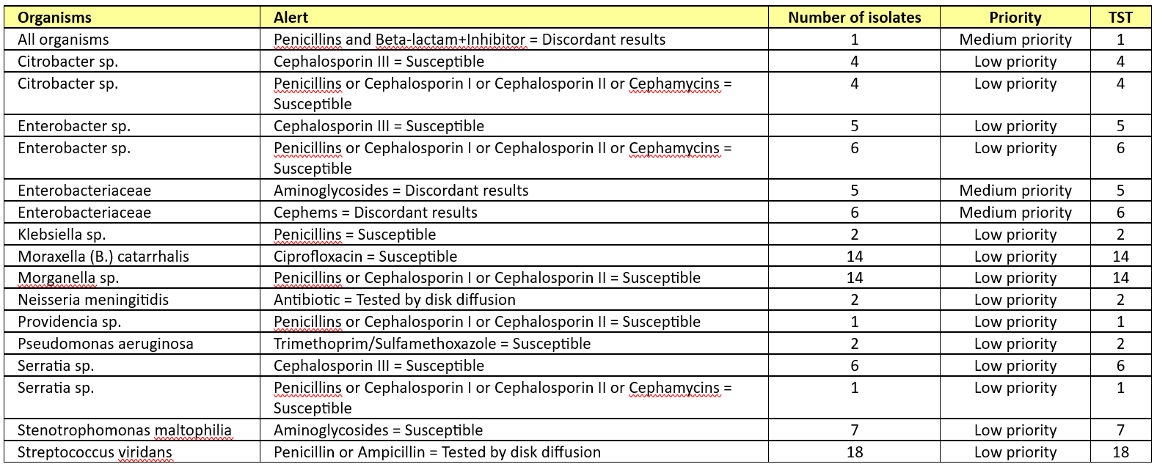
Отчет о методах тестирования и качестве данных
Раздел: Предупреждения контроля качества
Таблица 10. Редкие и маловероятные результаты анализов.

Slide 35
6
Результат: Microsoft Word
Преимущества
    В отчете основное внимание уделяется наиболее приоритетным результатам, например, списку «10 самых популярных организмов» с большим количеством пояснительного текста.
    Отчет легко распечатать и отправить коллегам на местном, национальном и международном уровнях.
Недостатки
    Основное внимание уделяется определенным приоритетным результатам, установленным командой WHONET.
    Содержание и форматирование отчета являются жестко заданными и не могут быть отредактированы пользователем.
В будущих версиях отчета
    Мы добавим возможность персонализации отчета — логотипы, текст, контент, критерии, пороговые значения и т. д.
    Мы начнём добавлять автоматизированные «выделения» и «рекомендации».

Slide 36
6
Модуль 6. Анализ данных – Быстрый анализ
А
Введение в экспресс-анализ
Б
Стандартные отчеты WHONET – в формате Excel.
С
Стандартные отчеты WHONET – Word
Д
Пользовательские отчеты
Е
DHIS2 – Краткое введение
Ф
Инструмент автоматизации WHONET – краткое введение

Slide 37
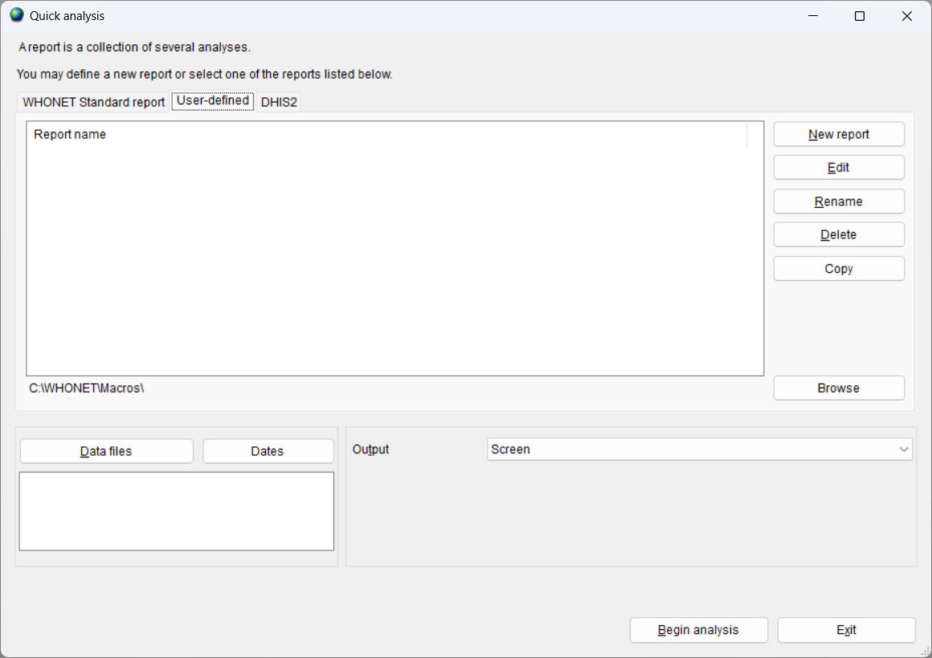
6
Пользовательские отчеты
При начале работы с WHONET пользовательские отчеты отсутствуют.
Для создания отчетов можно использовать кнопку «Создать отчет». Например:
  Ежедневные, еженедельные и ежемесячные отчеты
  Отчеты для лаборатории, аптеки и группы по контролю за инфекциями.

Slide 38
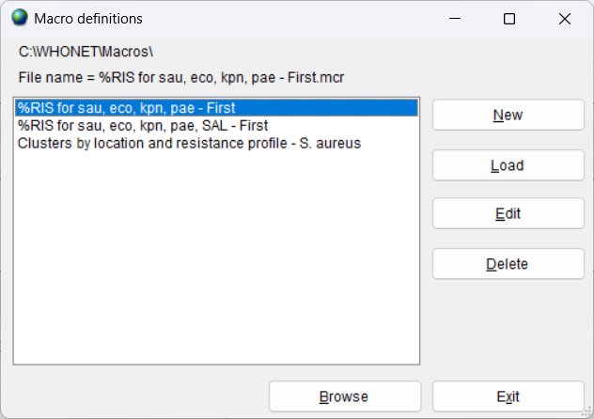
6
Перед созданием нового отчета
Пользовательский отчет — это набор макросов, созданных вами.
Поэтому первым шагом является переход в раздел «Анализ данных» и создание серии макросов.
В учебном модуле «Анализ данных» были представлены пошаговые инструкции по созданию трех макросов:
  Антибиограмма грамположительных бактерий
  Антибиограмма грамотрицательных бактерий
  Антибиотикограмма грамотрицательных бактерий в крови
(Скриншот нуждается в обновлении)

Slide 39
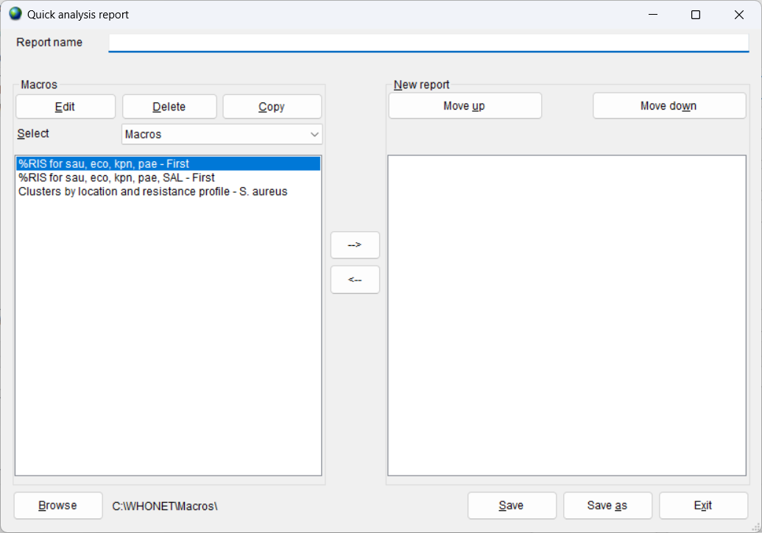
6
Создание нового отчета, часть 1.
В разделе «Пользовательские отчеты» нажмите «Создать отчет», чтобы отобразить экран, показанный ниже.
Дайте новому отчету название, например, «Отчет по антибиотикограмме».
Слева вы увидите список макросов, которые вы определили ранее. (Вы можете использовать кнопку «Обзор», чтобы изменить папку.)
Выберите макросы слева, которые вы хотите включить в отчет, дважды щелкнув по ним или используя кнопки со стрелками.

Slide 40
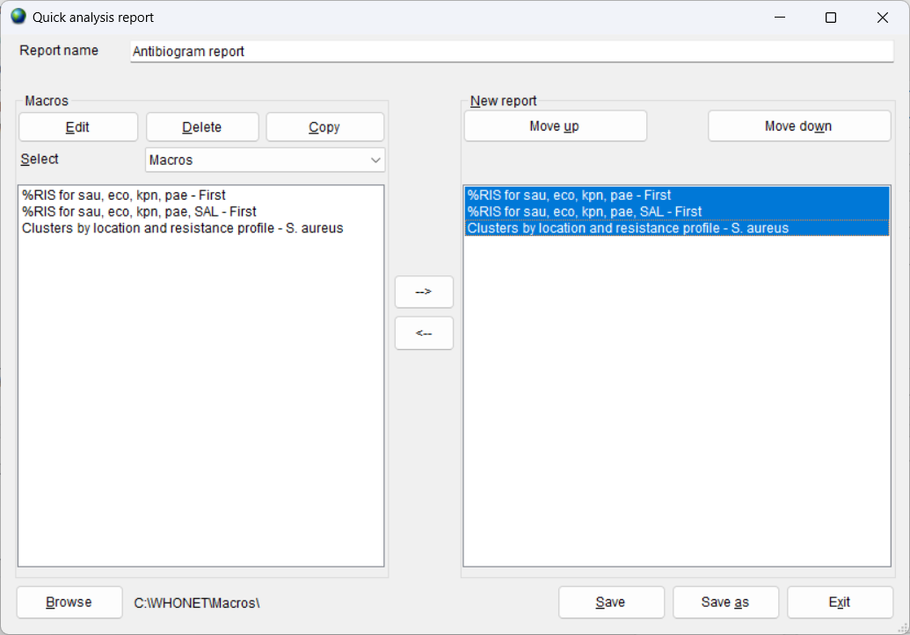
6
Создание нового отчета, часть 2.
Дайте новому отчету название, например, «Отчет по антибиотикограмме».
Слева вы увидите список макросов, которые вы определили ранее. (Вы можете использовать кнопку «Обзор», чтобы изменить папку.)
Выберите макросы слева, которые вы хотите включить в отчет, дважды щелкнув по ним или используя кнопки со стрелками.
Для изменения последовательности макросов можно использовать кнопки «Переместить вверх» и «Переместить вниз».
После завершения нажмите кнопку «Сохранить», чтобы сохранить отчет под тем же названием: «Отчет по антибиотикограмме».
файл отчета «Antibiogram report.rpt » , нажмите кнопку «Сохранить» еще раз.
Затем нажмите кнопку «Выход», чтобы закрыть экран.

Slide 41
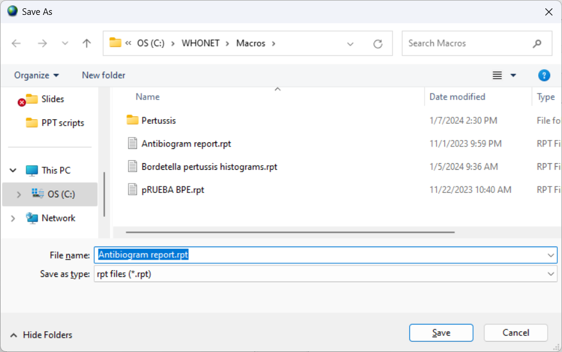
6
Сохраните отчёт
Название отчета — «Антибиограмма».
Для файла отчета WHONET предлагает назвать его «Antibiogram report.rpt » и сохранить в папке C:\WHONET\Macros.
При желании вы можете изменить имя и местоположение по умолчанию.
После завершения нажмите кнопку «Сохранить».

Slide 42
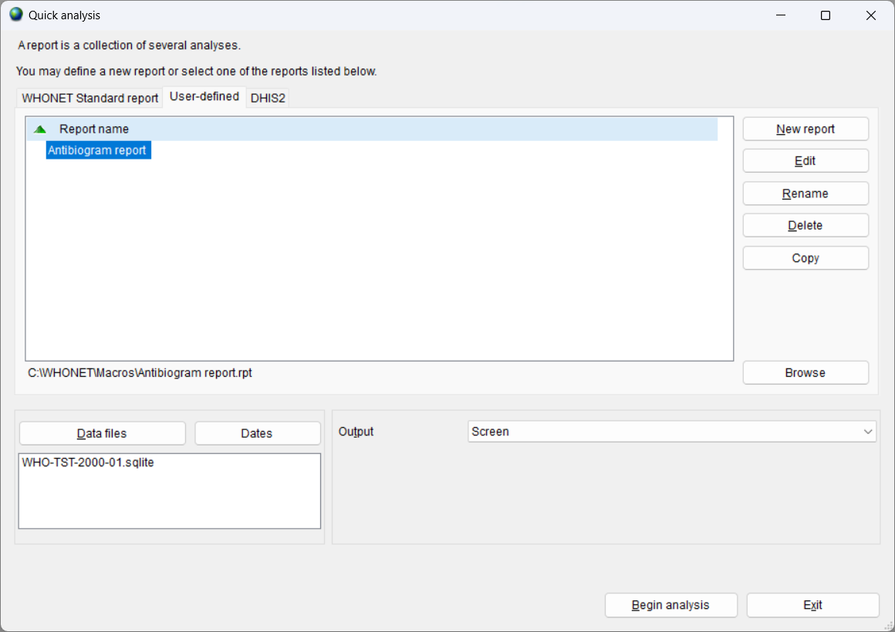
6
Использование отчета – результаты на экране
Выберите отчет
Выберите свой файл данных или файлы данных
Выберите «Экран»
Выберите «Начать анализ»
Затем WHONET отобразит результаты выполнения макросов на экране.
В число других опций входят «Редактировать», «Переименовать», «Удалить» и «Копировать».

Slide 43
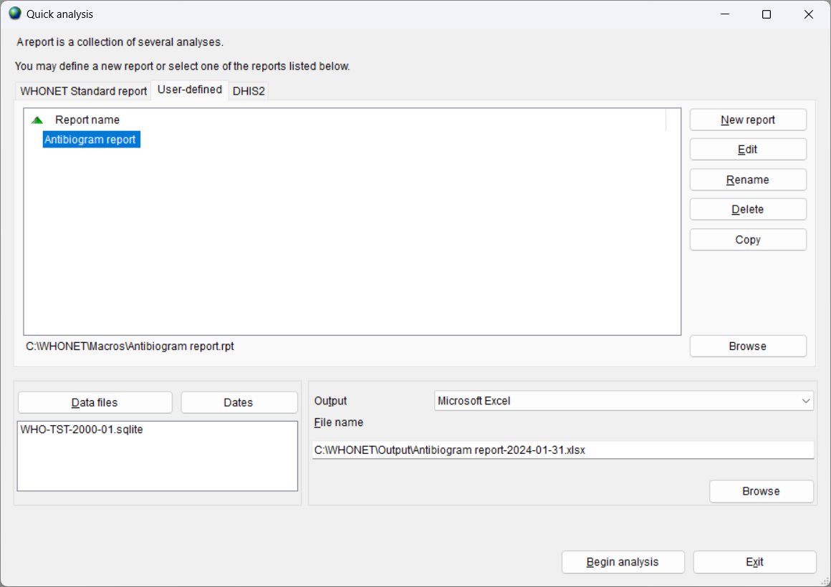
6
Результаты отображаются на экране.
Нажмите «Продолжить», чтобы перейти к следующему макросу. Или вы можете нажать «Файл», «Остановить анализ», чтобы немедленно завершить анализ.

Slide 44
6
Использование отчета – результаты в Excel
Выберите отчет
Выберите свой файл данных или файлы данных
Выберите «Excel»
WHONET предложит имя для нового файла Excel, включающее имя макроса и текущую дату.
Выберите «Начать анализ»

Slide 45
6
Представьте результаты в формате Excel.
После завершения анализа WHONET запросит подтверждение на открытие отчета. Выберите «Да». Если отчет не отобразится сразу, нажмите на значок Excel внизу экрана.
Название файла Excel будет включать название отчета и дату анализа, например, «Antibiogram report.2020-01-01.xlsx». Местоположение по умолчанию — C:\WHONET\Output.
Для каждого анализа будет создан отдельный лист Excel.

Slide 46
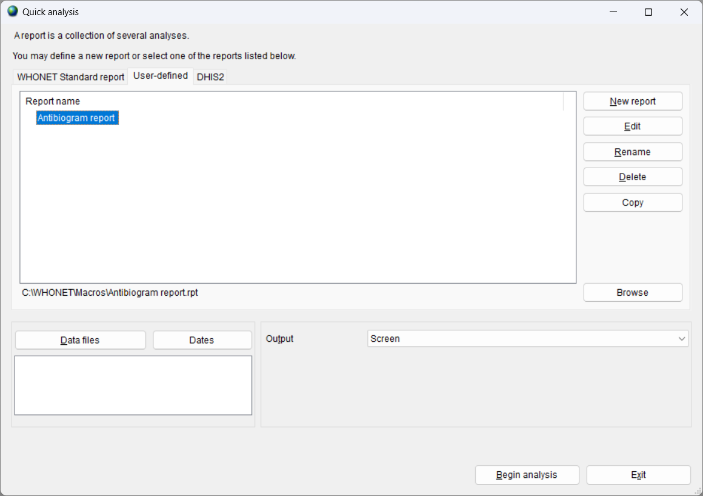
Редактирование отчета с помощью WHONET
Перейдите в раздел «Быстрый анализ» и нажмите «Пользовательские настройки».
Вы увидите список всех отчетов. Выберите интересующий вас отчет. Нажмите «Редактировать».
Затем вы увидите макросы, определенные для отчета. Вы можете добавлять, удалять или изменять порядок макросов. Отчет также может включать в себя вложенные отчеты . После завершения нажмите «Сохранить» или «Сохранить как» и «Выход».

Slide 47
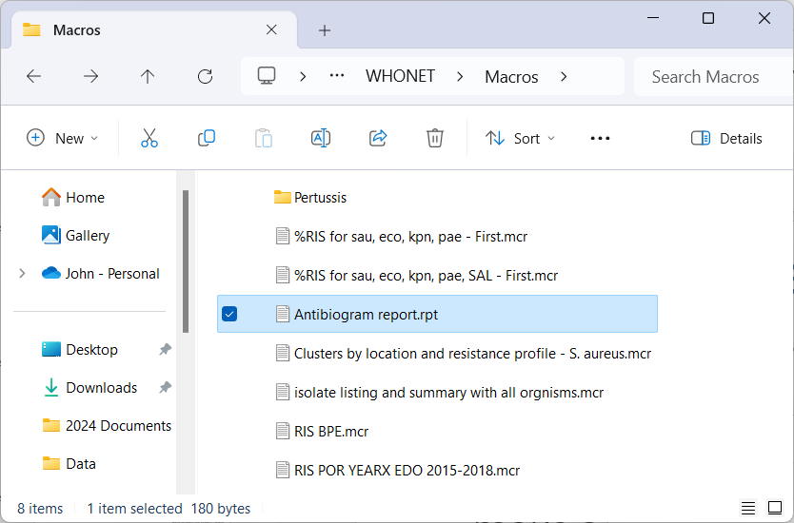
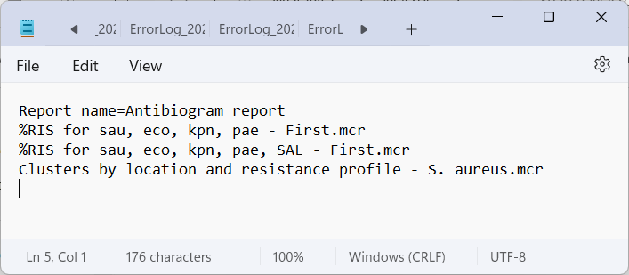
Редактирование отчета с помощью Блокнота
Отчеты представляют собой простые текстовые файлы и могут быть отредактированы с помощью любого текстового редактора, например, Блокнота.
По умолчанию отчеты WHONET сохраняются в папке C:\WHONET\Macros.
Найдите отчет, который хотите отредактировать. Вы можете отредактировать этот файл или создать его копию и отредактировать ее.
В файле отчета указаны названия макросов, включенных в отчет.
Проводник Windows
Блокнот

Slide 48
Как поделиться отчетом или создать его резервную копию
По умолчанию файлы макросов и отчетов хранятся в папке C:\WHONET\Macros.
Отсюда вы можете создавать резервные копии или отправлять копии своим коллегам по электронной почте.
Отчеты содержат только список макросов и подотчетов . В них нет конфиденциальной информации, поэтому ими можно свободно делиться с коллегами.

Slide 49
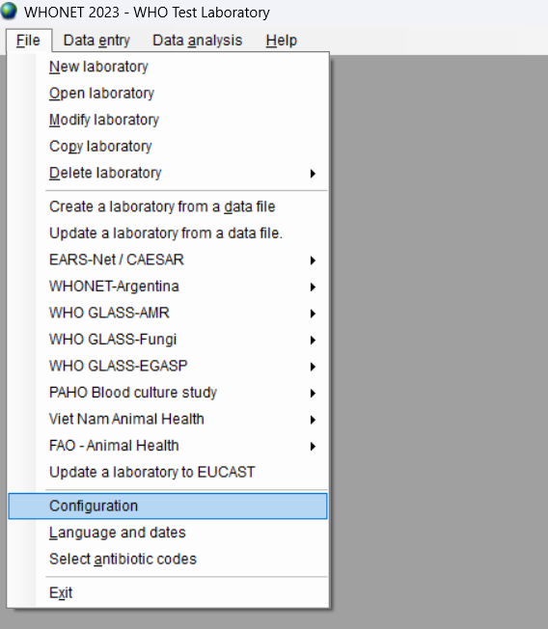
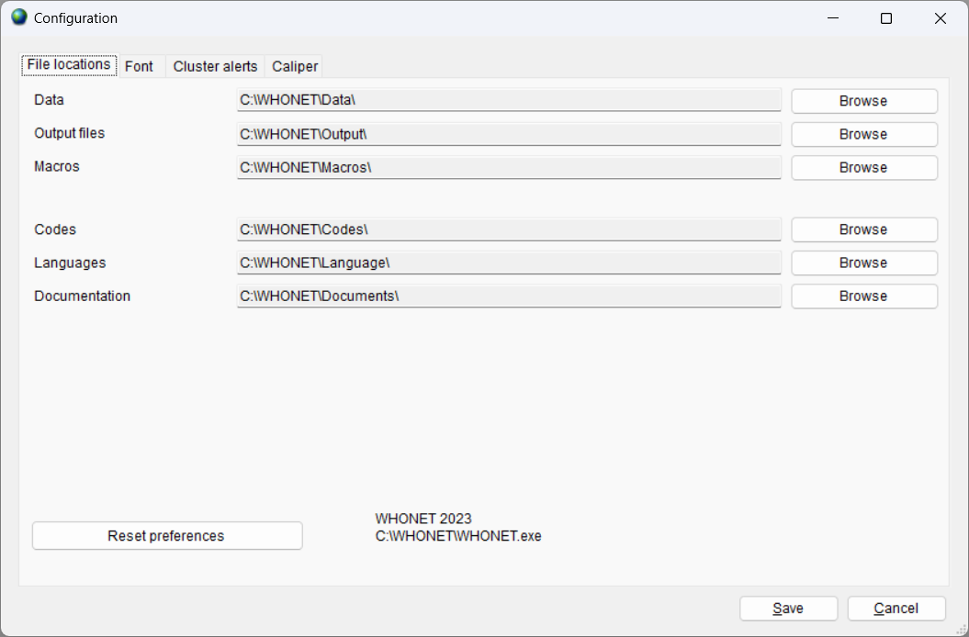
Местоположение по умолчанию для макросов и отчетов
По умолчанию макросы WHONET сохраняются в папке C:\WHONET\Macros
Изменить это местоположение можно через пункт «Настройки» в главном меню «Файл».

Slide 50
6
Пользовательские отчеты
Преимущества
    В разделе «Анализ данных» вы определяете макросы для задания всех необходимых параметров анализа: тип анализа, организмы, фильтры изолятов, файлы данных и другие параметры.
    Эти возможности могут быть адаптированы в зависимости от потребностей ваших местных и национальных партнеров.
    Результаты можно просмотреть на экране и передать в файлы Excel.
    Вы можете делиться своими отчетами с другими пользователями WHONET.
Недостатки
    Эти макросы вам необходимо создать самостоятельно.
    В настоящее время можно создавать только отчеты в форматах «Экран» и «Excel».
    В будущем вы также сможете создавать отчеты в формате Microsoft Word.

Slide 51
6
Модуль 6. Анализ данных – Быстрый анализ
А
Введение в экспресс-анализ
Б
Стандартные отчеты WHONET –в формате Excel.
С
Стандартные отчеты WHONET – Word
Д
Пользовательские отчеты
Е
DHIS2 – Краткое введение
Ф
Инструмент автоматизации WHONET – краткое введение

Slide 52

Модуль 4. Анализ данных — Обзор
6
DHIS2 — это широко используемая веб-платформа для анализа и визуализации данных, применяемая министерствами здравоохранения для эпидемиологического надзора в области общественного здравоохранения.
Новая платформа WHO GLASS теперь основана на DHIS2.
Проект находится под управлением Университета Осло, www.dhis2.org .
Функции DHIS2 в WHONET будут рассмотрены в отдельном учебном модуле.
  Б

Slide 53



6
Взаимодействие WHONET-DHIS2
Импорт метаданных, наборов данных и событий.
1. Результаты анализа экспорта из WHONET.
2. Импортируйте результаты в DHIS2.
Карта отредактирована в целях конфиденциальности.
3. Результаты можно посмотреть в DHIS2.
4. Визуализируйте результаты в DHIS2 с помощью карт и диаграмм.

Slide 54
6
Модуль 6. Анализ данных – Быстрый анализ
А
Введение в экспресс-анализ
Б
Стандартные отчеты WHONET –в формате Excel.
С
Стандартные отчеты WHONET – Word
Д
Пользовательские отчеты
Е
DHIS2 – Краткое введение
Ф
Инструмент автоматизации WHONET – краткое введение

Slide 55


6
Инструмент автоматизации WHONET
Инструмент автоматизации WHONET позволяет создавать автоматизированные ежедневные, еженедельные и ежемесячные отчеты.
  Предупреждения о важных изолятах и возможных вспышках заболеваний
  Оповещения WHONET и BacLink о проблемах с качеством данных
К автоматизированным этапам относятся: BacLink, WHONET, резервное копирование файлов, мониторинг событий и уведомления по электронной почте менеджеров данных, сотрудников лабораторий, групп по инфекционному контролю и национальных органов власти.
Использование инструмента автоматизации WHONET будет рассмотрено в отдельном учебном модуле.

Slide 56
6
Спасибо за просмотр модуля 6.
Поздравляем!
На этом завершается обучающий курс WHONET.
Спасибо за просмотр.

